Slide 1

Reporte de Actividades
del BAC
de MONDRAGON.
Mondragón, 27 de enero de 2011.

Slide 2

El Reto.
El Instrumento.
Actividades básicas del BAC de MONDRAGON.
DREAMWORKS, nuestra factoría de sueños.
Conclusiones de la experiencia.

Slide 3


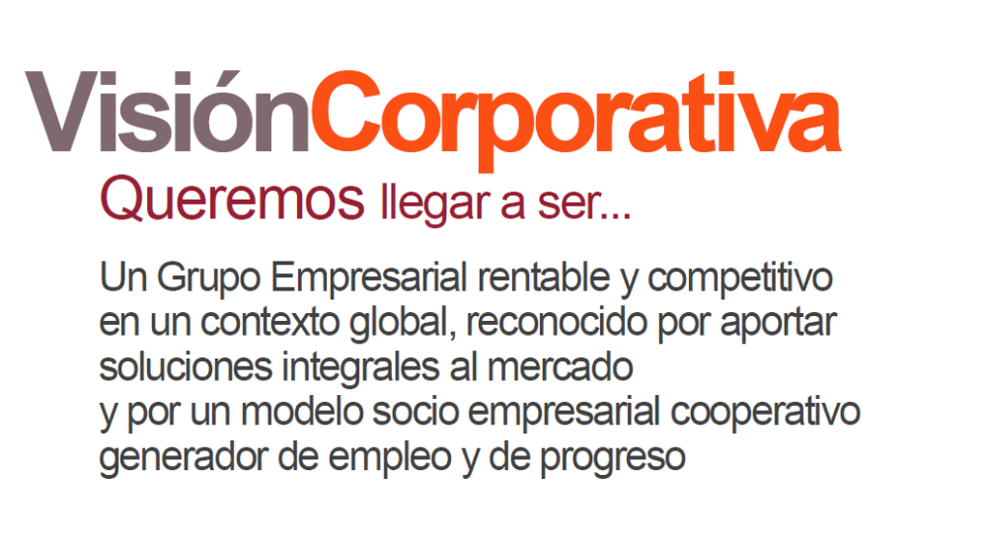

Slide 4
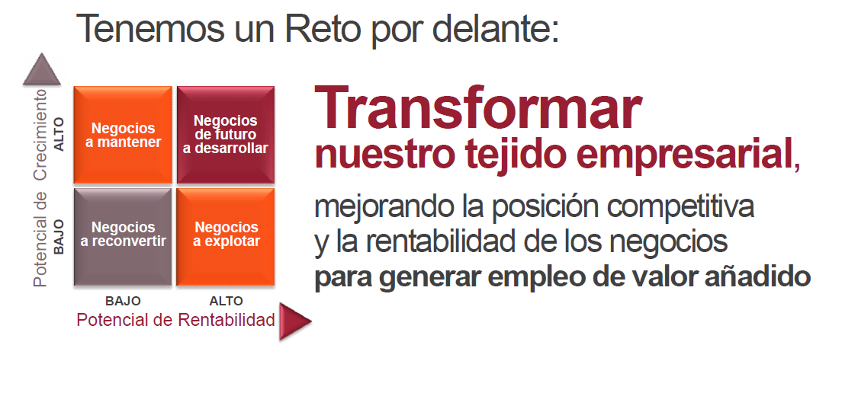

Slide 5

Reto
El lanzamiento de nuevas actividades y negocios que contribuyan al desarrollo empresarial de la Corporación MONDRAGON.

Slide 6



Una nueva aproximación al Emprendizaje
El Business Acceleration Center, una estructura especializada destinada a dinamizar los procesos de lanzamiento de iniciativas empresariales en MONDRAGON mediante el fomento de nuevos negocios generados mediante la intercooperación.

Slide 7


ACTIVIDAD
DESCRIPCIÓN
EXPLORACIÓN
Prospectiva de espacios de oportunidad para nuevos negocios basados en la intercooperación.
INTERMEDIACIÓN
Orquestar la arquitectura de la participación, creando puentes entre las empresas comprometidas con el emprendizaje colaborativo.
LIDERAZGO
Identificación y captación de líderes para los proyectos interempresariales.
SOCIALIZACIÓN
Difusión de las actividades, la dinámica de trabajo y los resultados del emprendizaje colaborativo.
GOBERNANZA
Mecanismos de gestión del BAC y de sus proyectos.

Slide 8

SOCIALIZACIÓN
Creación del Foro Directivo del BAC con el propósito de…:
  Facilitar el encuentro y la interacción entre los directivos interesados en la promoción de proyectos interempresariales.
  Compartir experiencias exitosas de intraemprendizaje tanto en el seno de la Corporación MONDRAGÓN como procedentes del exterior.

Slide 9

SOCIALIZACIÓN
El desarrollo de la red social ELKARBIDE, especializada con el propósito de…:
  Articular el conocimiento colectivo acerca de los sectores y actividades de alto potencial.
  Difundir la actividad de intraemprendizaje desarrollada en MONDRAGÓN.

Slide 10
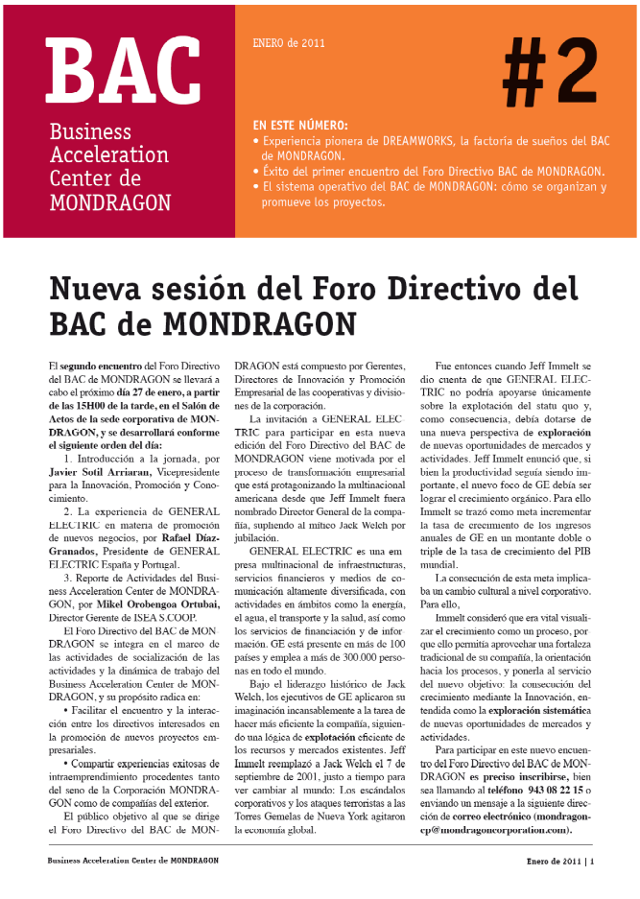
SOCIALIZACIÓN
La edición de una newsletter trimestral para informar de las actividades del BAC de MONDRAGÓN.

Slide 11




6.- DREAMWORKS, nuestra factoría de sueños.
Objetivo
Generar y explicitar ideas de nuevos negocios en mediante la interacción entre directivos de procedencias diversas.

Slide 12
6.- DREAMWORKS, nuestra factoría de sueños.
Las sesiones DREAMWORKS han sido diseñadas para:
Formar a los participantes con conceptos que les permitan conceptualizar nuevas oportunidades de negocio basadas en la intercooperación empresarial.
Aprender a pensar más allá de la visión convencional de su negocio.
Conceptualizar nuevas oportunidades de negocio sobre la base de las competencias aportadas por las diversas empresas presentes en las sesiones.
Desarrollar planes de acción tendentes a la materialización de las oportunidades de negocio detectadas.

Slide 13
6.- DREAMWORKS, nuestra factoría de sueños.
El objetivo de esta primera edición de DREAMWORKS
Experimentar y optimizar la metodología desarrollada por el BAC de MONDRAGON para identificar espacios de oportunidad para nuevos negocios interempresariales.

Slide 14
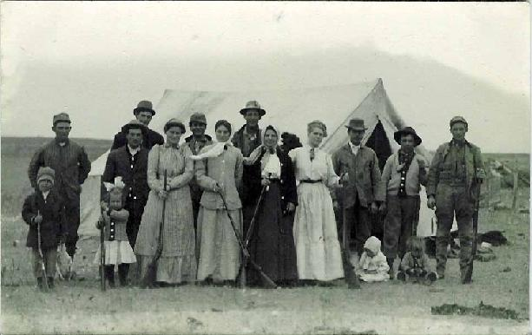
6.- DREAMWORKS, nuestra factoría de sueños.
Los Pioneros
Persona | Empresa
David Chico | FAGOR ARRASATE
Ibon Ezkerra | MAIER
Javier Lara | MAIER
Eduardo Cifrian | EROSKI
José Javier Martínez | GRUPO FAGOR
Jesús Fernández | FAGOR EDERLAN
Ángel Lequerica | FAGOR EDERLAN
Yuri Noda | FAGOR EDERLAN
Ibon Serrano | IDEKO
Michael Hofmann | LKS INGENIERÍA
Xabier Gesalaga | LKS INGENIERÍA
Pedro López de Gámiz | CAJA LABORAL
Juan Mari Okina | ISEA

Slide 15
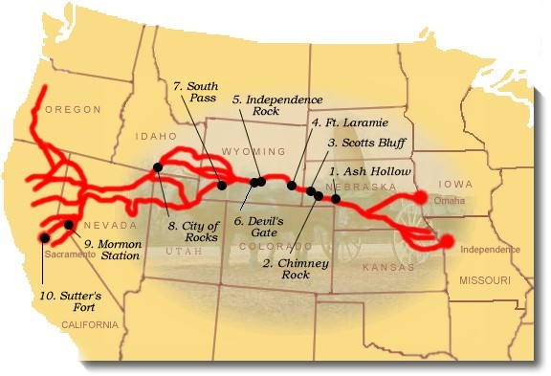
6.- DREAMWORKS, nuestra factoría de sueños.
LA RUTA : THE CALIFORNIA TRIAL

Slide 16
6.- DREAMWORKS, nuestra factoría de sueños.
1
De INDEPENDENCE LANDING a FORT LARAMIE
Movimientos básicos para la Innovación Estratégica.
Conceptos básicos sobre modelos de negocio.

Slide 17
6.- DREAMWORKS, nuestra factoría de sueños.
2
De FORT LARAMIE a SOUTH PASS
Definición del modelo de negocio
Identificación de capacidades y actividades nucleares del negocio.

Slide 18
6.- DREAMWORKS, nuestra factoría de sueños.
3
De SOUTH PASS a SACRAMENTO
Generación de ideas de negocio en intercooperación.
Selección de propuestas de mayor potencial.

Slide 19
6.- DREAMWORKS, nuestra factoría de sueños.
95
Ideas de nuevos productos, servicios y modelos de negocios susceptibles de ser desarrollados mediante la intercooperación.
17
RESULTADOS
Compromisos para liderar la promoción de un nuevo negocio.
15
Manifestaciones de interés para participar en la promoción de una nueva actividad.

Slide 20


5.- Conclusiones de la experiencia
Conclusión Principal
La experiencia pionera ha permitido experimentar y optimizar la metodología DREAMWORKS, confirmando su utilidad como instrumento para generar y explicitar ideas de nuevos negocios mediante la interacción entre directivos de procedencia diversa.

Slide 21
5.- Conclusiones de la experiencia
Observaciones acerca de la Experiencia
Excelente disposición de las personas que participaron en la experiencia.
El formato de 3 días es correcto en cuanto a la duración de las sesiones DREAMWORKS.
Énfasis en los atributos técnicos de productos: La Innovación de Negocio es un ámbito desconocido para buena parte de las empresas.
Percepción generalizada de falta de conocimiento sobre las capacidades y competencias existentes en las empresas de la corporación.
Sentimiento generalizado de que es necesario crear oportunidades y eventos para propiciar la interrelación y el conocimiento entre las personas implicadas en el emprendimiento.

Slide 22
5.- Conclusiones de la experiencia
Modalidades de Uso potenciales
Formato Regular
Sesiones DREAMWORKS con regularidad trimestral abiertas a la participación de las empresas de procedencia diversa.
Bajo Demanda
Desarrollo de sesiones DREAMWORKS para colectivos empresariales (divisiones, grupos comarcales,…) que deseen propiciar la diversificación de actividades.

Slide 23
Business Acceleration Center de MONDRAGON
www.mondragon-corporation.com

